Slide 1


Slide 2






تعيين تلميذ(ة) للإجابة
توجيهات و شرح التعليمات
عرض فيديو
المرور بين الصفوف للمساعدة و تصحيح الإنجازات
عمل في ثنائيات
نهاية الشريط، المرور إلى الشريحة الموالية.

Slide 3

تنظيم حصص الأسبوع التربوي الثاني
اليوم 4 -
اليوم1 -
افتتاح الحصة (10)
ورشة الكتابة: إنتاج كتابي – الحصة 3 (30)
ورشة الكتابة : إنتاج كتابي - الحصة 4 (30)
افتتاح الحصة (10)
المعجم (30)
الاستماع والتحدث (30)
اليوم 5 -
اليوم2 -
افتتاح الحصة (10)
قراءة : استثمار النص (30)
ورشة الكتابة : إنتاج كتابي - الحصة 5 (30)
افتتاح الحصة (10)
قراءة : التوقع والتحقق الفهم العام 30 د
قراءة : تطبيق استراتيجية الفهم 30 د
اليوم 6 -
اليوم 3 -
نشاط اعتيادي (30)
شكل و فهم (40)
افتتاح الحصة (10)
قراءة : استثمار الاستراتيجية (30)
ورشة الكتابة: التراكيب (30)

Slide 4



الطلاقة
شكل وفهم
شكل و فهم: المعجم – القراءة – استثمار البنيات اللغوية – الإنتاج الكتابي

Slide 5

عند نهاية الحصة
على الأقل 80% من المتعلمين سيكونون قادرين على:
قراءة نصوص طويلة و الإجابة عن أسئلة الفهم.
مراجعة وتوليف التعلمات؛

Slide 6


افتتاح الحصة
افتتاح الحصة
الترحيب.
تدبير السلوك.
تحدي الفهم.

Slide 7

مرحبا بكم ، سننطلق في حصة اللغة العربية..
اختــتام الحــصة
مراجعة و توليف
افتتاح الحصة

Slide 8


قبل أن نبدأ حصة اليوم سأذكركم بشروط الحصول على نجمة السلوك الجيد.
في كل حصة سيفوز ثلاثة منكم بالنجمة
اختــتام الحــصة
مراجعة و توليف
افتتاح الحصة
أَتَّبِعُ قَواعِدَ ٱسْتِعْمالِ ٱلْأَلْواحِ ٱلَّتي يُوَجِّهُني أُسْتاذي إِلَيْها.
قَبْلَ أَنْ أُجيبُ عَنِ ٱلسُّؤالِ أُحَدِّدُ ٱلْمَطْلوبَ بِدِقَّةٍ وَ أُوَظِّفُ ٱلاِسْتْراتيجِيَّةَ ٱلْمَناسِبَةَ.

Slide 9


ضعوا اللوحة والكراسة في القمطر.
اختــتام الحــصة
مراجعة و توليف
افتتاح الحصة

Slide 10
انشطة اعتيادية
الطلاقة
تحدي الفهم

Slide 11
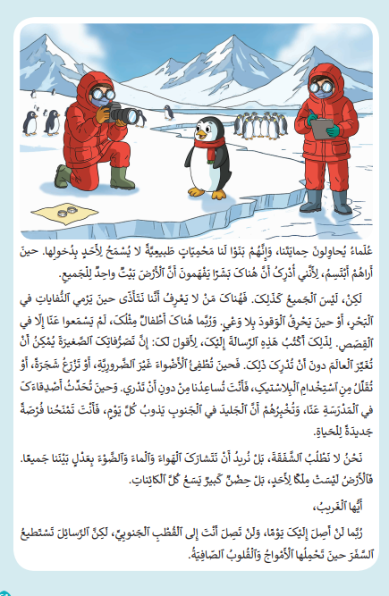
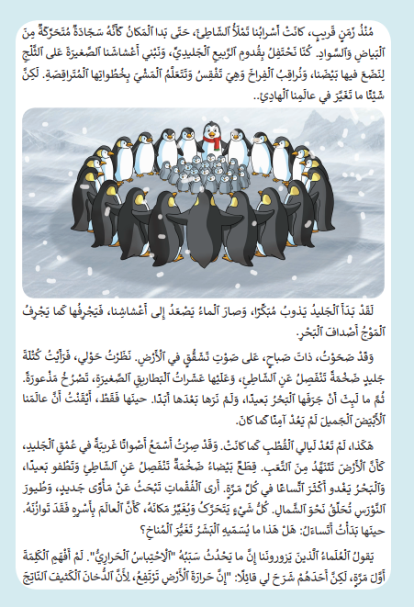
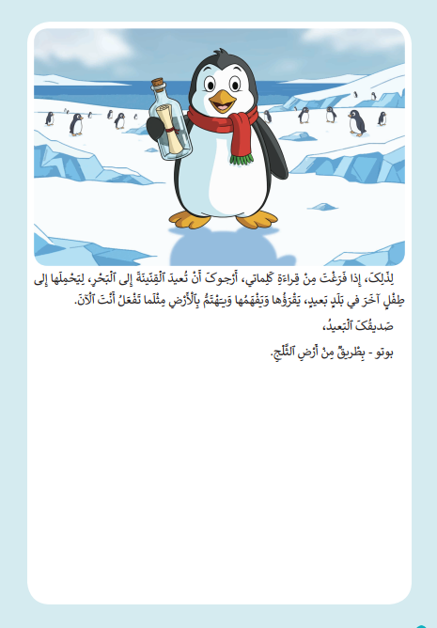
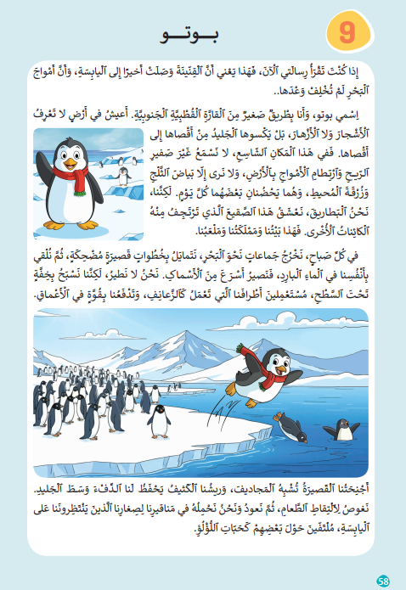
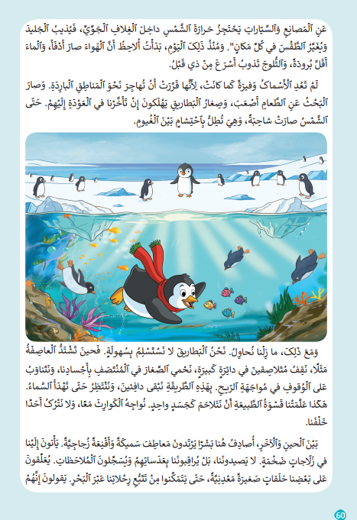
في حصة اليوم، ستتدربون على قراءة فقرات باسترسال. ثم الإجابة عن أسئلة.
اختــتام الحــصة
مراجعة و توليف
افتتاح الحصة

Slide 12
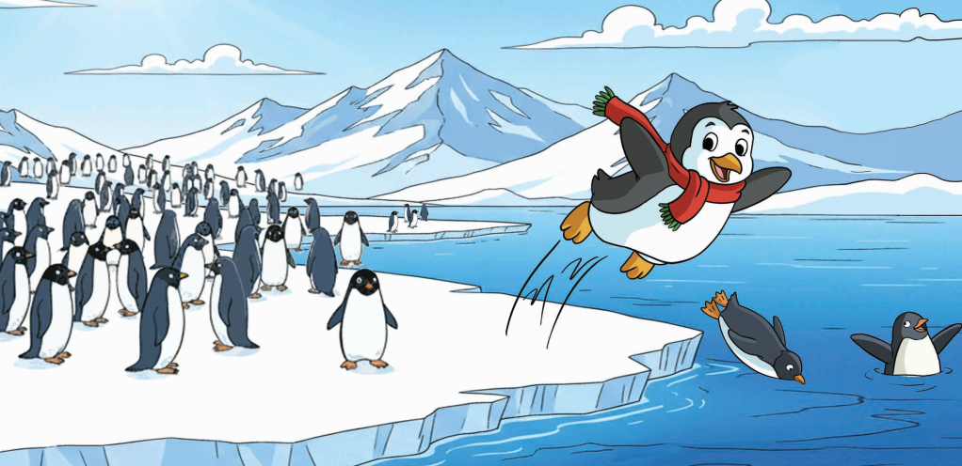
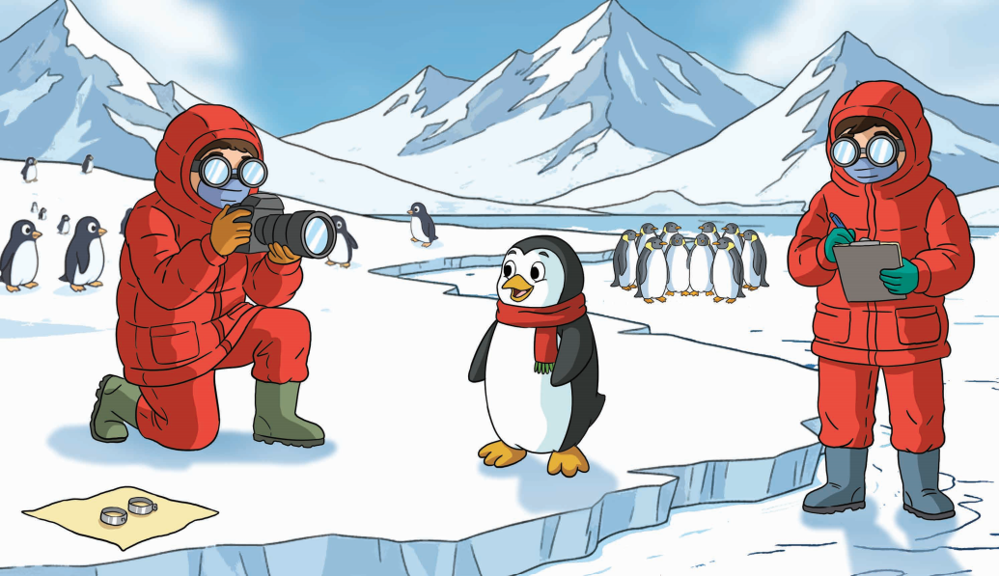
سنقرأ نص : بوتو.درسنا فقراته في الأيام السابقة. وسأطرح عليكم أسئلة حوله.
اختــتام الحــصة
مراجعة و توليف
افتتاح الحصة
بوتو

Slide 13
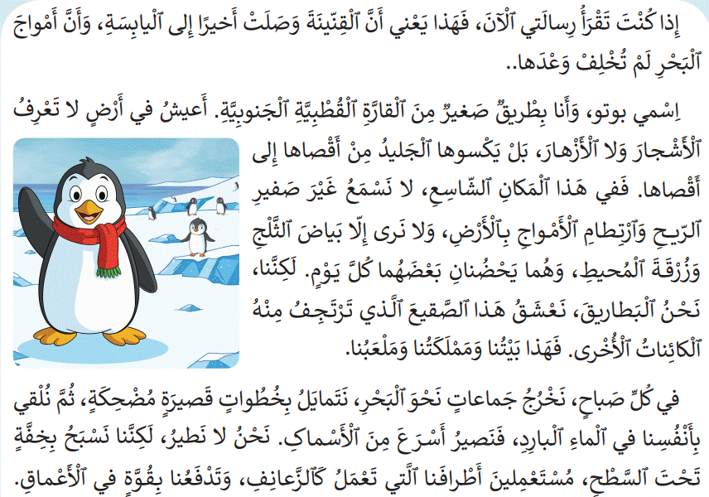
من يقرأ؟ يمر تلميذان للقراءة.
اختــتام الحــصة
مراجعة و توليف
افتتاح الحصة

Slide 14
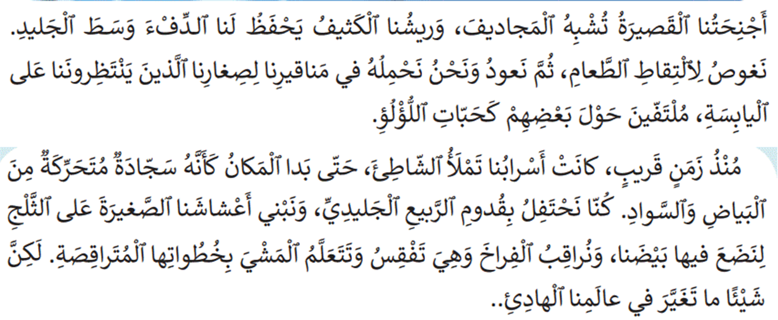
من يقرأ؟ يمر تلميذان للقراءة
اختــتام الحــصة
مراجعة و توليف
افتتاح الحصة

Slide 15
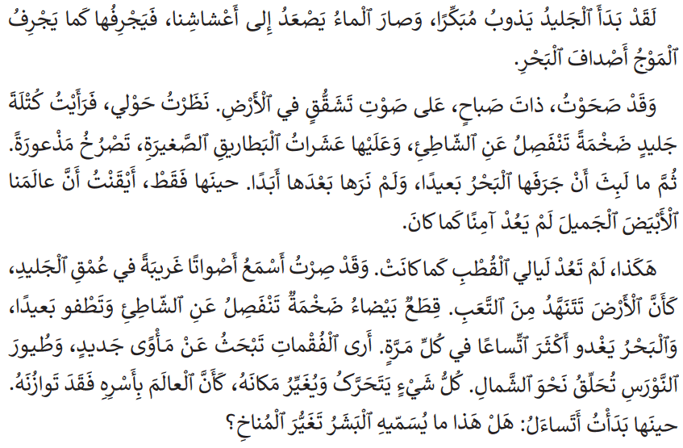
من يقرأ؟ يمر تلميذان للقراءة
اختــتام الحــصة
مراجعة و توليف
افتتاح الحصة

Slide 16
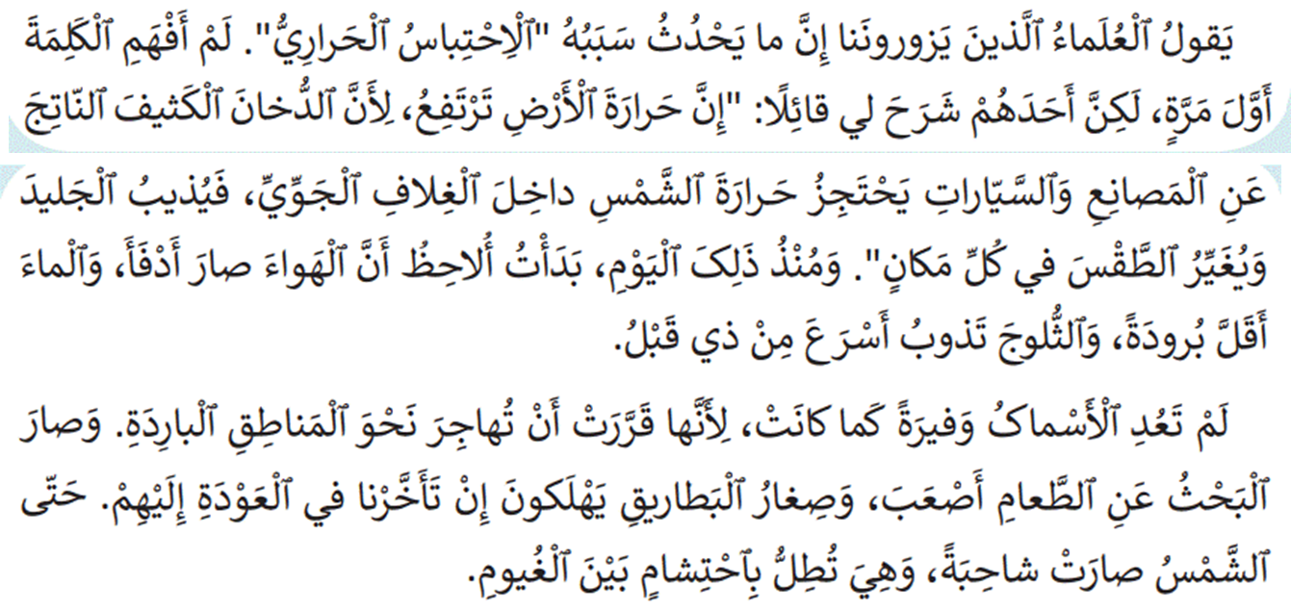
من يقرأ؟ يمر تلميذان للقراءة
اختــتام الحــصة
مراجعة و توليف
افتتاح الحصة

Slide 17
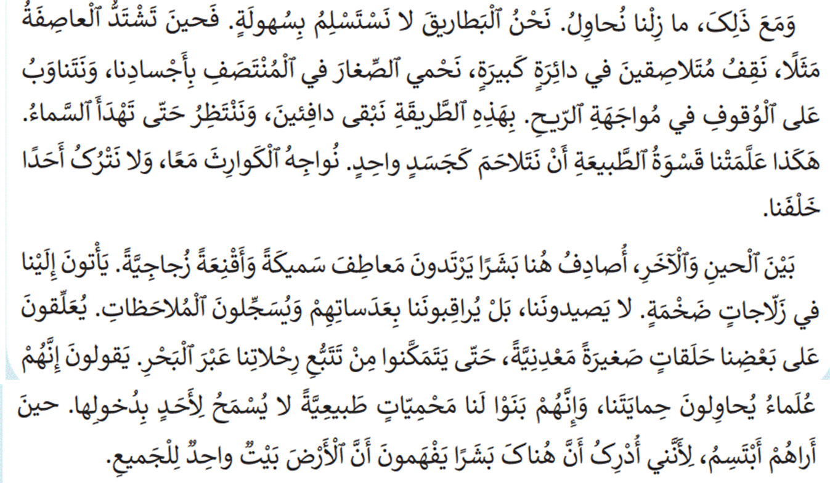
من يقرأ؟ يمر تلميذان للقراءة
اختــتام الحــصة
مراجعة و توليف
افتتاح الحصة

Slide 18
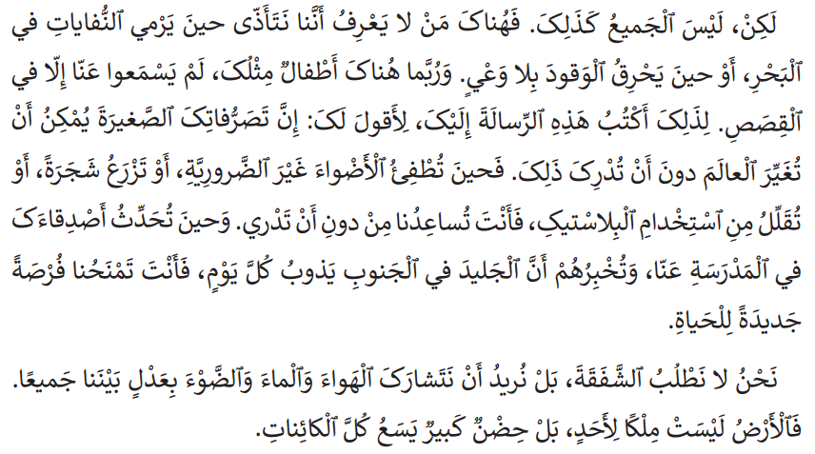
من يقرأ؟ يمر تلميذان للقراءة
اختــتام الحــصة
مراجعة و توليف
افتتاح الحصة

Slide 19
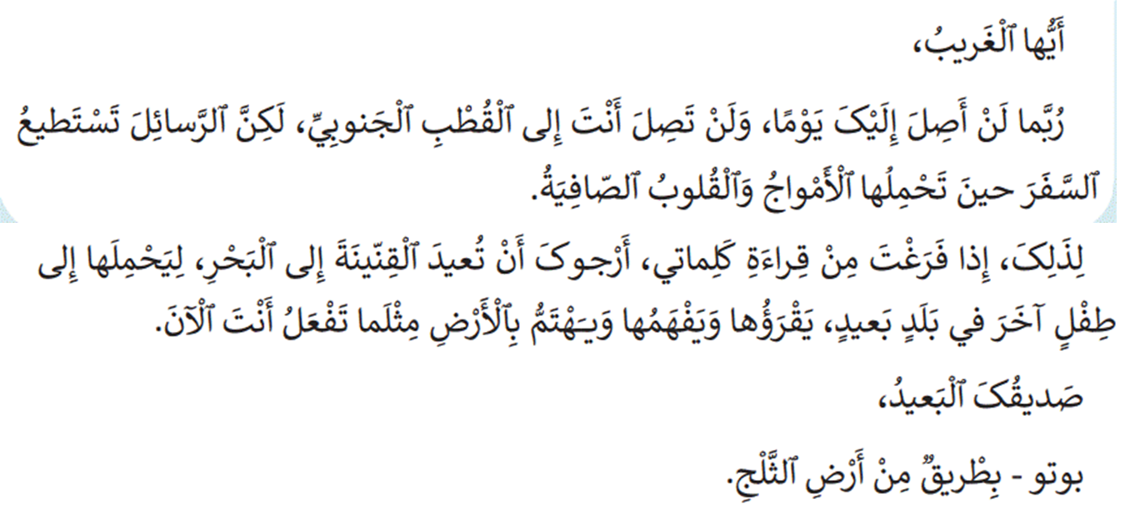
من يقرأ؟ يمر تلميذان للقراءة
اختــتام الحــصة
مراجعة و توليف
افتتاح الحصة

Slide 20
على ألواحكم؛ أجيبوا عن السؤال التالي.
اختــتام الحــصة
مراجعة و توليف
افتتاح الحصة
لِماذا يُرْسُلُ بوتو رِسالَتَهُ داخِلَ قِنِّينَةٍ إِلى ٱلْبَحْرِ بَدَلاً مِنْ وَسيلَةٍ أُخْرى؟
لِأَنَّهُ لا يَعْرِفُ ٱلْكِتابَةَ بِطَريقَةٍ أُخْرى.
أ
لِأَنَّ ٱلْبَحْرَ هُوَ ٱلطَّريقُ ٱلْوَحيدُ ٱلَّذي يَصِلُ عالَمَهُ ٱلْمَعْزولَ بِبَقِيَّةِ ٱلْعالَمِ.
ب
لِأَنَّ ٱلرِّسالَةَ مُوَجَّهَةٌ لِلْأَسْماكِ تَحْتَ ٱلْماءِ.
ج
لِأَنَّهُ يُريدُ أَنْ يَخْتَبِرَ قُوَّةَ ٱلْأَمْواجِ.
د

Slide 21
من يتقاسم معنا إجابته؟ كيف تمكنت من تحديد الاختيار الصحيح؟ ماهي الاستراتيجية التي وظفت؟
اختــتام الحــصة
مراجعة و توليف
افتتاح الحصة
لِماذا يَرْسُلُ بوتو رِسالَتَهُ داخِلَ قِنِّينَةٍ إِلى ٱلْبَحْرِ بَدَلاً مِنْ وَسيلَةٍ أُخْرى؟
لِأَنَّهُ لا يَعْرِفُ ٱلْكِتابَةَ بِطَريقَةٍ أُخْرى.
أ
لِأَنَّ ٱلْبَحْرَ هُوَ ٱلطَّريقُ ٱلْوَحيدُ ٱلَّذي يَصِلُ عالَمَهُ ٱلْمَعْزولَ بِبَقِيَّةِ ٱلْعالَمِ.
ب
لِأَنَّ ٱلرِّسالَةَ مُوَجَّهَةٌ لِلْأَسْماكِ تَحْتَ ٱلْماءِ.
ج
لِأَنَّهُ يُريدُ أَنْ يَخْتَبِرَ قُوَّةَ ٱلْأَمْواجِ.
د

Slide 22
انتبهوا للتصحيح:لِأَنَّ ٱلْبَحْرَ هُوَ ٱلطَّريقُ ٱلْوَحيدُ ٱلَّذي يَصِلُ عالَمَهُ ٱلْمَعْزولَ بِبَقِيَّةِ ٱلْعالَمِ.
اختــتام الحــصة
مراجعة و توليف
افتتاح الحصة
لِماذا يَرْسُلُ بوتو رِسالَتَهُ داخِلَ قِنِّينَةٍ إِلى ٱلْبَحْرِ بَدَلاً مِنْ وَسيلَةٍ أُخْرى؟
لِأَنَّهُ لا يَعْرِفُ ٱلْكِتابَةَ بِطَريقَةٍ أُخْرى.
أ
لِأَنَّ ٱلْبَحْرَ هُوَ ٱلطَّريقُ ٱلْوَحيدُ ٱلَّذي يَصِلُ عالَمَهُ ٱلْمَعْزولَ بِبَقِيَّةِ ٱلْعالَمِ.
ب

لِأَنَّ ٱلرِّسالَةَ مُوَجَّهَةٌ لِلْأَسْماكِ تَحْتَ ٱلْماءِ.
ج
لِأَنَّهُ يُريدُ أَنْ يَخْتَبِرَ قُوَّةَ ٱلْأَمْواجِ.
د

Slide 23
على ألواحكم؛ أجيبوا عن السؤال التالي.
اختــتام الحــصة
مراجعة و توليف
افتتاح الحصة
لِماذا يَطْلُبُ بوتو مِنَ ٱلْقارِئِ أَنْ يُعيدَ ٱلْقِنِّينَةَ إِلى ٱلْبَحْرِ بَعْدَ ٱلْقِراءَةِ؟
لِأَنَّهُ يُريدُ ٱسْتِرْدادَ رِسالَتِهِ.
أ
لِأَنَّ ٱلْقِنِّينَةَ مِلْكٌ لِلْبَحْرِ وَلَيْسَتْ لِلْإِنْسانِ.
ب
لِيَتَأَكَّدَ مِنْ أَنَّ ٱلرِّسالَةَ وَصَلَتْ إِلى ٱلْيابِسَةِ.
ج
لِيَحْمِلَها ٱلْبَحْرُ إِلى طِفْلٍ آخَرَ في بَلَدٍ بَعيدٍ فَيَنْتَشِرَ ٱلْوَعْيُ بِقَضِيَّةِ تَغَيُّرِ ٱلْمُناخِ.
د

Slide 24
من يتقاسم معنا إجابته؟ كيف تمكنت من تحديد الاختيار الصحيح؟ ماهي الاستراتيجية التي وظفت؟
اختــتام الحــصة
مراجعة و توليف
افتتاح الحصة
لِماذا يَطْلُبُ بوتو مِنَ ٱلْقارِئِ أَنْ يُعيدَ ٱلْقِنِّينَةَ إِلى ٱلْبَحْرِ بَعْدَ ٱلْقِراءَةِ؟
لِأَنَّهُ يُريدُ ٱسْتِرْدادَ رِسالَتِهِ.
أ
لِأَنَّ ٱلْقِنِّينَةَ مِلْكٌ لِلْبَحْرِ وَلَيْسَتْ لِلْإِنْسانِ.
ب
لِيَتَأَكَّدَ مِنْ أَنَّ ٱلرِّسالَةَ وَصَلَتْ إِلى ٱلْيابِسَةِ.
ج
لِيَحْمِلَها ٱلْبَحْرُ إِلى طِفْلٍ آخَرَ في بَلَدٍ بَعيدٍ فَيَنْتَشِرَ ٱلْوَعْيُ بِقَضِيَّةِ تَغَيُّرِ ٱلْمُناخِ.
د

Slide 25
انتبهوا للتصحيح:لِيَحْمِلَها ٱلْبَحْرُ إِلى طِفْلٍ آخَرَ في بَلَدٍ بَعيدٍ فَيَنْتَشِرَ ٱلْوَعْيُ بِقَضِيَّةِ تَغَيُّرِ ٱلْمُناخِ.
اختــتام الحــصة
مراجعة و توليف
افتتاح الحصة
لِماذا يَطْلُبُ بوتو مِنَ ٱلْقارِئِ أَنْ يُعيدَ ٱلْقِنِّينَةَ إِلى ٱلْبَحْرِ بَعْدَ ٱلْقِراءَةِ؟
لِأَنَّهُ يُريدُ ٱسْتِرْدادَ رِسالَتِهِ.
أ
لِأَنَّ ٱلْقِنِّينَةَ مِلْكٌ لِلْبَحْرِ وَلَيْسَتْ لِلْإِنْسانِ.
ب
لِيَتَأَكَّدَ مِنْ أَنَّ ٱلرِّسالَةَ وَصَلَتْ إِلى ٱلْيابِسَةِ.
ج
لِيَحْمِلَها ٱلْبَحْرُ إِلى طِفْلٍ آخَرَ في بَلَدٍ بَعيدٍ فَيَنْتَشِرَ ٱلْوَعْيُ بِقَضِيَّةِ تَغَيُّرِ ٱلْمُناخِ.
د


Slide 26
على ألواحكم؛ أجيبوا عن السؤال التالي.
اختــتام الحــصة
مراجعة و توليف
افتتاح الحصة
لِماذا ٱخْتارَ ٱلْكاتِبُ أَنْ يَرْوِيَ ٱلْقِصَّةَ عَلى لِسانِ بوتو ٱلْبَطْريقِ بَدَلاً مِنْ عالِمٍ أَوْ إِنْسانٍ؟
لِأَنَّ ٱلْبَطارِيقَ أَكْثَرُ ذَكاءً مِنَ ٱلْبَشَرِ.
أ
لِأَنَّ ٱلْعُلَماءَ لا يَعْرِفونَ ٱلْكِتابَةَ لِلْأَطْفالِ.
ب
لِأَنَّ صَوْتَ ٱلضَّحِيَّةِ ٱلَّتي تَعيشُ ٱلتَّغَيُّرَ مُباشَرَةً أَكْثَرُ تَأْثيراً وَإِقْناعاً في نُفوسِ ٱلْقُرَّاءِ.
ج
لِأَنَّ ٱلْبَطاريقَ هِيَ ٱلسَّبَبُ ٱلرَّئيسِيُّ في تَغَيُّرِ ٱلْمُناخِ.
د

Slide 27
من يتقاسم معنا إجابته؟ كيف تمكنت من تحديد الاختيار الصحيح؟ ماهي الاستراتيجية التي وظفت؟
اختــتام الحــصة
مراجعة و توليف
افتتاح الحصة
لِماذا ٱخْتارَ ٱلْكاتِبُ أَنْ يَرْوِيَ ٱلْقِصَّةَ عَلى لِسانِ بوتو ٱلْبَطْريقِ بَدَلاً مِنْ عالِمٍ أَوْ إِنْسانٍ؟
لِأَنَّ ٱلْبَطارِيقَ أَكْثَرُ ذَكاءً مِنَ ٱلْبَشَرِ.
أ
لِأَنَّ ٱلْعُلَماءَ لا يَعْرِفونَ ٱلْكِتابَةَ لِلْأَطْفالِ.
ب
لِأَنَّ صَوْتَ ٱلضَّحِيَّةِ ٱلَّتي تَعيشُ ٱلتَّغَيُّرَ مُباشَرَةً أَكْثَرُ تَأْثيراً وَإِقْناعاً في نُفوسِ ٱلْقُرَّاءِ.
ج
لِأَنَّ ٱلْبَطاريقَ هِيَ ٱلسَّبَبُ ٱلرَّئيسِيُّ في تَغَيُّرِ ٱلْمُناخِ.
د

Slide 28
انتبهوا للتصحيح:لِأَنَّ ٱلْبَطاريقَ هِيَ ٱلسَّبَبُ ٱلرَّئيسِيُّ في تَغَيُّرِ ٱلْمُناخِ.
اختــتام الحــصة
مراجعة و توليف
افتتاح الحصة
لِماذا ٱختارَ ٱلْكاتِبُ أَنْ يَرْوِيَ ٱلْقِصَّةَ عَلى لِسانِ بوتو ٱلْبَطْريقِ بَدَلاً مِنْ عالِمٍ أَوْ إِنْسانٍ؟
لِأَنَّ ٱلْبَطارِيقَ أَكْثَرُ ذَكاءً مِنَ ٱلْبَشَرِ.
أ
لِأَنَّ ٱلْعُلَماءَ لا يَعْرِفونَ ٱلْكِتابَةَ لِلْأَطْفالِ.
ب
لِأَنَّ صَوْتَ ٱلضَّحِيَّةِ ٱلَّتي تَعيشُ ٱلتَّغَيُّرَ مُباشَرَةً أَكْثَرُ تَأْثيراً وَإِقْناعاً في نُفوسِ ٱلْقُرَّاءِ.
ج

لِأَنَّ ٱلْبَطاريقَ هِيَ ٱلسَّبَبُ ٱلرَّئيسِيُّ في تَغَيُّرِ ٱلْمُناخِ.
د

Slide 29
على ألواحكم؛ أجيبوا عن السؤال التالي.
اختــتام الحــصة
مراجعة و توليف
افتتاح الحصة
يَرْبِطُ ٱلنَّصُّ بَيْنَ مَصانِعَ بَشَرِيَّةٍ بَعيدَةٍ وَذَوَبانِ ٱلْجَليدِ في ٱلْقُطْبِ ٱلْجَنوبِيِّ. أَيُّ ٱلْعَلاقاتِ ٱلتّالِيَةِ تُلَخِّصُ هذِهِ ٱلْفِكْرَةَ بِدِقَّةٍ؟
عَلاقَةُ تَشابُهٍ: اَلْمَصانِعُ تُشْبِهُ ٱلْجَليدَ في طَبيعَتِها.
أ
عَلاقَةُ سَبَبٍ وَنَتيجَةٍ: تَلَوُّثُ ٱلْهَواءِ بِٱلدُّخانِ ٱلصِّناعِيِّ يَرْفَعُ حَرارَةَ ٱلْأَرْضِ فَيُسَبِّبُ ذَوَبانَ ٱلْجَليدِ.
ب
عَلاقَةُ تَعارُضٍ: اَلْمَصانِعُ مُفيدَةٌ وَٱلْجَليدُ ضارٌّ.
ج
عَلاقَةُ تَسَلْسُلٍ زَمَنِيٍّ فَقَطْ: اَلْمَصانِعُ ظَهَرَتْ قَبْلَ ذَوَبانِ ٱلْجَليدِ.
د

Slide 30
من يتقاسم معنا إجابته؟ كيف تمكنت من تحديد الاختيار الصحيح؟ ماهي الاستراتيجية التي وظفت؟
اختــتام الحــصة
مراجعة و توليف
افتتاح الحصة
يَرْبِطُ ٱلنَّصُّ بَيْنَ مَصانِعَ بَشَرِيَّةٍ بَعيدَةٍ وَذَوَبانِ ٱلْجَليدِ في ٱلْقُطْبِ ٱلْجَنوبِيِّ. أَيُّ ٱلْعَلاقاتِ ٱلتّالِيَةِ تُلَخِّصُ هذِهِ ٱلْفِكْرَةَ بِدِقَّةٍ؟
عَلاقَةُ تَشابُهٍ: اَلْمَصانِعُ تُشْبِهُ ٱلْجَليدَ في طَبيعَتِها.
أ
عَلاقَةُ سَبَبٍ وَنَتيجَةٍ: تَلَوُّثُ ٱلْهَواءِ بِٱلدُّخانِ ٱلصِّناعِيِّ يَرْفَعُ حَرارَةَ ٱلْأَرْضِ فَيُسَبِّبُ ذَوَبانَ ٱلْجَليدِ.
ب
عَلاقَةُ تَعارُضٍ: اَلْمَصانِعُ مُفيدَةٌ وَٱلْجَليدُ ضارٌّ.
ج
عَلاقَةُ تَسَلْسُلٍ زَمَنِيٍّ فَقَطْ: اَلْمَصانِعُ ظَهَرَتْ قَبْلَ ذَوَبانِ ٱلْجَليدِ.
د

Slide 31
انتبهوا للتصحيح:عَلاقَةُ سَبَبٍ وَنَتيجَةٍ: تَلَوُّثُ ٱلْهَواءِ بِٱلدُّخانِ ٱلصِّناعِيِّ يَرْفَعُ حَرارَةَ ٱلْأَرْضِ فَيُسَبِّبُ ذَوَبانَ ٱلْجَليدِ.
اختــتام الحــصة
مراجعة و توليف
افتتاح الحصة
يَرْبِطُ ٱلنَّصُّ بَيْنَ مَصانِعَ بَشَرِيَّةٍ بَعيدَةٍ وَذَوَبانِ ٱلْجَليدِ في ٱلْقُطْبِ ٱلْجَنوبِيِّ. أَيُّ ٱلْعَلاقاتِ ٱلتّالِيَةِ تُلَخِّصُ هذِهِ ٱلْفِكْرَةَ بِدِقَّةٍ؟
عَلاقَةُ تَشابُهٍ: اَلْمَصانِعُ تُشْبِهُ ٱلْجَليدَ في طَبيعَتِها.
أ
عَلاقَةُ سَبَبٍ وَنَتيجَةٍ: تَلَوُّثُ ٱلْهَواءِ بِٱلدُّخانِ ٱلصِّناعِيِّ يَرْفَعُ حَرارَةَ ٱلْأَرْضِ فَيُسَبِّبُ ذَوَبانَ ٱلْجَليدِ.
ب

عَلاقَةُ تَعارُضٍ: اَلْمَصانِعُ مُفيدَةٌ وَٱلْجَليدُ ضارٌّ.
ج
عَلاقَةُ تَسَلْسُلٍ زَمَنِيٍّ فَقَطْ: اَلْمَصانِعُ ظَهَرَتْ قَبْلَ ذَوَبانِ ٱلْجَليدِ.
د

Slide 32
على ألواحكم؛ أجيبوا عن السؤال التالي.
اختــتام الحــصة
مراجعة و توليف
افتتاح الحصة
لِماذا لا يَرى بوتو أَزْهارَ ٱلْأَشْجارِ وَلا يَسْمَعُ صَفيرَ ٱلطُّيورِ؟
لِأَنَّهُ يَعيشُ في غاباتٍ كَثيفَةٍ بَعيدَةٍ عَنِ ٱلْبَحْرِ.
أ
لِأَنَّهُ يَعيشُ في أَرْضِ ٱلْقُطْبِ ٱلْجَنوبِيِّ حَيْثُ يَكْسو ٱلْجَليدُ كُلَّ شَيْءٍ.
ب
لِأَنَّهُ يَقْضي وَقْتَهُ كُلَّهُ تَحْتَ ٱلْماءِ.
ج
لِأَنَّ ٱلْعَواصِفَ تَمْنَعُهُ مِنَ ٱلْخُروجِ مِنْ عُشِّهِ.
د

Slide 33
من يتقاسم معنا إجابته؟ كيف تمكنت من تحديد الاختيار الصحيح؟ ماهي الاستراتيجية التي وظفت؟
اختــتام الحــصة
مراجعة و توليف
افتتاح الحصة
لِماذا لا يَرى بوتو أَزْهارَ ٱلْأَشْجارِ وَلا يَسْمَعُ صَفيرَ ٱلطُّيورِ؟
لِأَنَّهُ يَعيشُ في غاباتٍ كَثيفَةٍ بَعيدَةٍ عَنِ ٱلْبَحْرِ.
أ
لِأَنَّهُ يَعيشُ في أَرْضِ ٱلْقُطْبِ ٱلْجَنوبِيِّ حَيْثُ يَكْسو ٱلْجَليدُ كُلَّ شَيْءٍ.
ب
لِأَنَّهُ يَقْضي وَقْتَهُ كُلَّهُ تَحْتَ ٱلْماءِ.
ج
لِأَنَّ ٱلْعَواصِفَ تَمْنَعُهُ مِنَ ٱلْخُروجِ مِنْ عُشِّهِ.
د

Slide 34
انتبهوا للتصحيح:لِأَنَّهُ يَعيشُ في أَرْضِ ٱلْقُطْبِ ٱلْجَنوبِيِّ حَيْثُ يَكْسو ٱلْجَليدُ كُلَّ شَيْءٍ.
اختــتام الحــصة
مراجعة و توليف
افتتاح الحصة
لِماذا لا يَرى بوتو أَزْهارَ ٱلْأَشْجارِ وَلا يَسْمَعُ صَفيرَ ٱلطُّيورِ؟
لِأَنَّهُ يَعيشُ في غاباتٍ كَثيفَةٍ بَعيدَةٍ عَنِ ٱلْبَحْرِ.
أ
لِأَنَّهُ يَعيشُ في أَرْضِ ٱلْقُطْبِ ٱلْجَنوبِيِّ حَيْثُ يَكْسو ٱلْجَليدُ كُلَّ شَيْءٍ.
ب

لِأَنَّهُ يَقْضي وَقْتَهُ كُلَّهُ تَحْتَ ٱلْماءِ.
ج
لِأَنَّ ٱلْعَواصِفَ تَمْنَعُهُ مِنَ ٱلْخُروجِ مِنْ عُشِّهِ.
د

Slide 35
على ألواحكم؛ أجيبوا عن السؤال التالي.
اختــتام الحــصة
مراجعة و توليف
افتتاح الحصة
ما ٱلنَّتيجَةُ ٱلَّتي تَرَتَّبَتْ عَلى ذَوَبانِ ٱلْجَليدِ مُبَكِّراً؟
اِزْدادَتِ ٱلْأَسْماكُ وَأَصْبَحَ ٱلصَّيْدُ أَسْهَلَ.
أ
هاجَرَتِ ٱلْبَطاريقُ إِلى ٱلشَّمالِ فَوْراً.
ب
أَصْبَحَ ٱلْجَوُّ أَكْثَرَ بُرودَةً مِنْ ذي قَبْلُ.
ج
صَعِدَ ٱلْماءُ إِلى أَعْشاشِ ٱلْبَطاريقِ فَجَرَفَها ٱلْمَوْجُ كَأَصْدافِ ٱلْبَحْرِ.
د

Slide 36
من يتقاسم معنا إجابته؟ كيف تمكنت من تحديد الاختيار الصحيح؟ ماهي الاستراتيجية التي وظفت؟
اختــتام الحــصة
مراجعة و توليف
افتتاح الحصة
ما ٱلنَّتيجَةُ ٱلَّتي تَرَتَّبَتْ عَلى ذَوَبانِ ٱلْجَليدِ مُبَكِّراً؟
اِزْدادَتِ ٱلْأَسْماكُ وَأَصْبَحَ ٱلصَّيْدُ أَسْهَلَ.
أ
هاجَرَتِ ٱلْبَطاريقُ إِلى ٱلشَّمالِ فَوْراً.
ب
أَصْبَحَ ٱلْجَوُّ أَكْثَرَ بُرودَةً مِنْ ذي قَبْلُ.
ج
صَعِدَ ٱلْماءُ إِلى أَعْشاشِ ٱلْبَطاريقِ فَجَرَفَها ٱلْمَوْجُ كَأَصْدافِ ٱلْبَحْرِ.
د

Slide 37
انتبهوا للتصحيح:صَعِدَ ٱلْماءُ إِلى أَعْشاشِ ٱلْبَطاريقِ فَجَرَفَها ٱلْمَوْجُ كَأَصْدافِ ٱلْبَحْرِ.
اختــتام الحــصة
مراجعة و توليف
افتتاح الحصة
ما ٱلنَّتيجَةُ ٱلَّتي تَرَتَّبَتْ عَلى ذَوَبانِ ٱلْجَليدِ مُبَكِّراً؟
اِزْدادَتِ ٱلْأَسْماكُ وَأَصْبَحَ ٱلصَّيْدُ أَسْهَلَ.
أ
هاجَرَتِ ٱلْبَطاريقُ إِلى ٱلشَّمالِ فَوْراً.
ب
أَصْبَحَ ٱلْجَوُّ أَكْثَرَ بُرودَةً مِنْ ذي قَبْلُ.
ج
صَعِدَ ٱلْماءُ إِلى أَعْشاشِ ٱلْبَطاريقِ فَجَرَفَها ٱلْمَوْجُ كَأَصْدافِ ٱلْبَحْرِ.
د


Slide 38
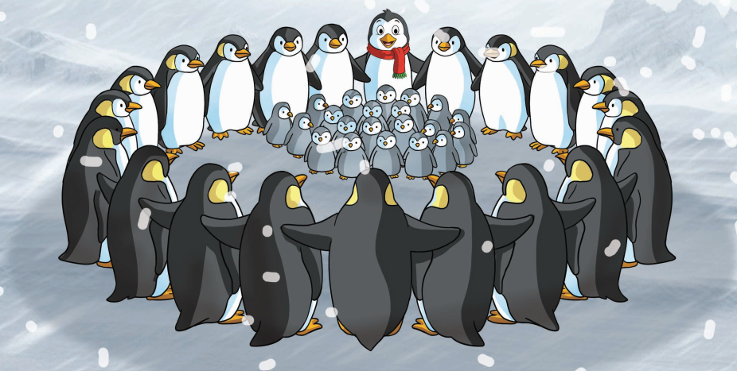

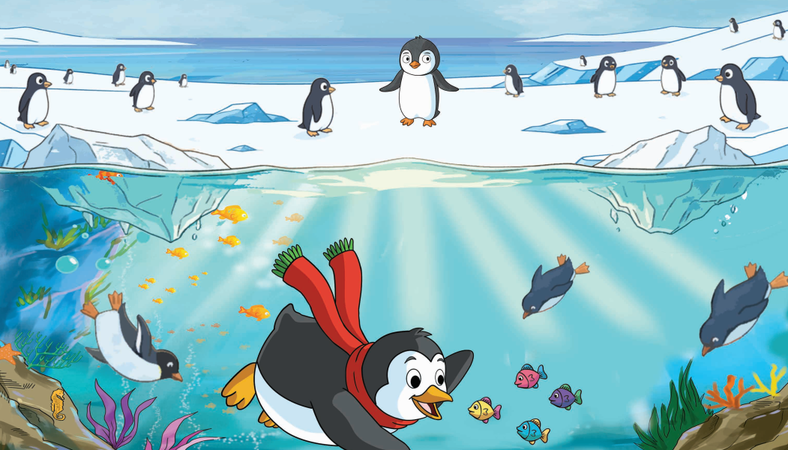
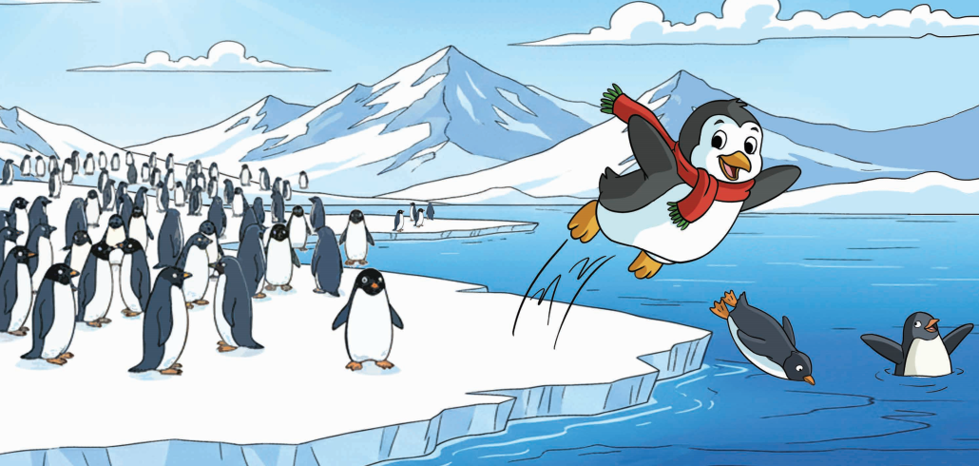
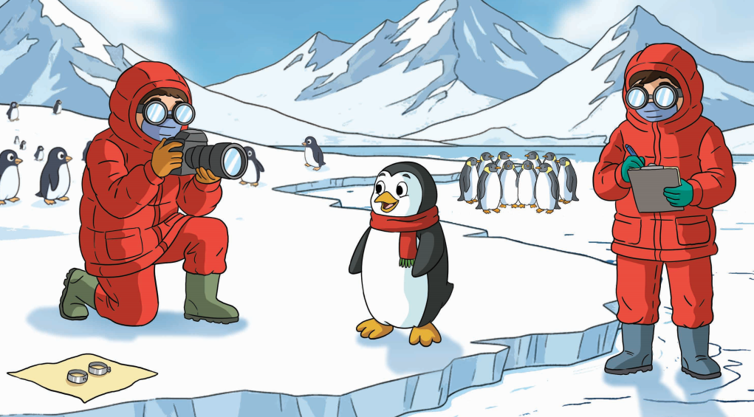

من يستطيع تقديم ملخص عن النص؟
اختــتام الحــصة
مراجعة و توليف
افتتاح الحصة

Slide 39

مراجعة و توليف
2
مراجعة و توليف
شكل و فهم
المعجم
القراءة
استثمار البنيات اللغوية

Slide 40

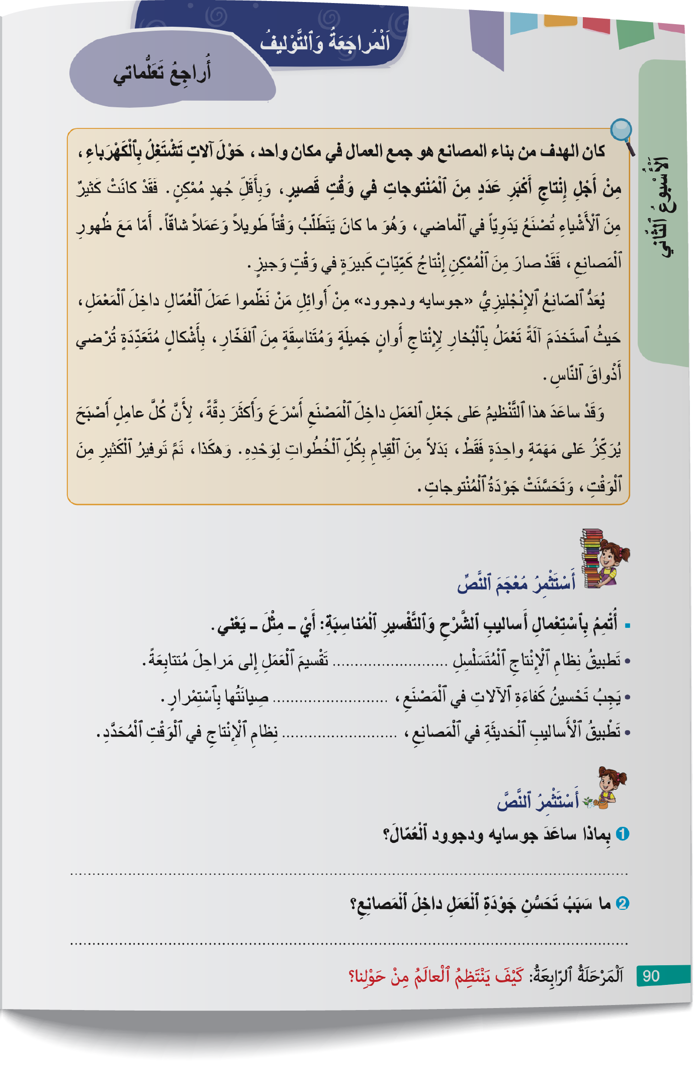
اختــتام الحــصة
مراجعة و توليف
افتتاح الحصة
خذوا كراساتكم على الصفحة رقم 90

Slide 41
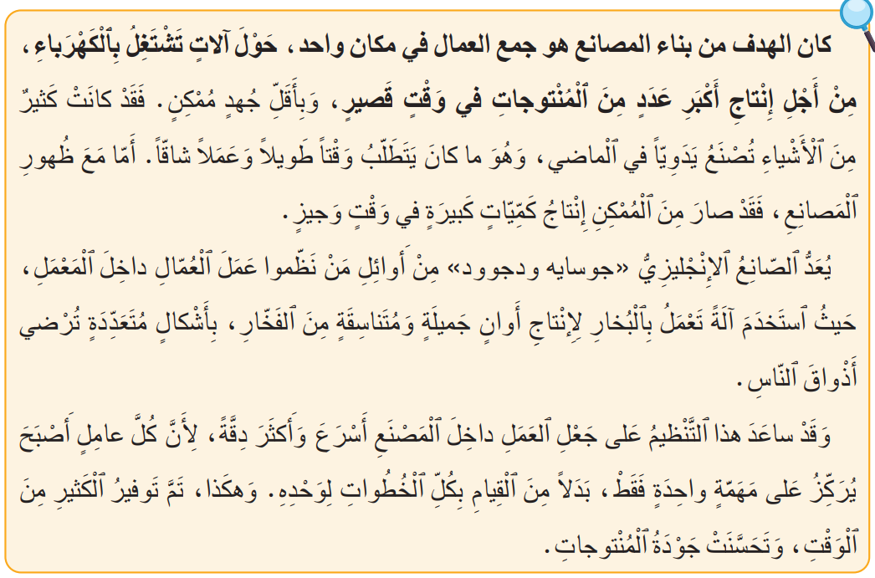
اختــتام الحــصة
مراجعة و توليف
افتتاح الحصة
اقرؤوا النص التالي قراءة هامسة مع احترام قواعد الوقف والوصل.
سأمر بين الصفوف لمراقبة قراءاتكم.

Slide 42
اختــتام الحــصة
مراجعة و توليف
افتتاح الحصة
بمفردكم أجيبوا عن السؤال التالي:

Slide 43
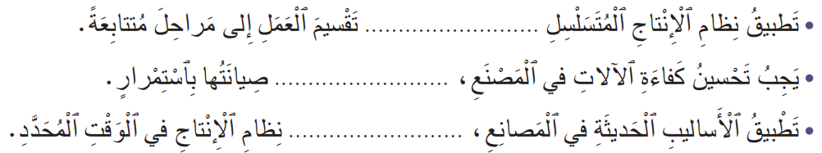
اختــتام الحــصة
مراجعة و توليف
افتتاح الحصة
أتمم باستعمال أساليب الشرح و التفسير المناسبة: أي – مثل - يعني
مراقبة الإنجازات ورصد الصعوبات، مع معالجتها أثناء التصحيح.

Slide 44
اختــتام الحــصة
مراجعة و توليف
افتتاح الحصة
انتبهوا للتصحيح
- يضغط الأستاذ على زر جهاز التحكم لتظهر الإجابات تباعا
يَعْني
أَيْ
مِثْلَ

Slide 45
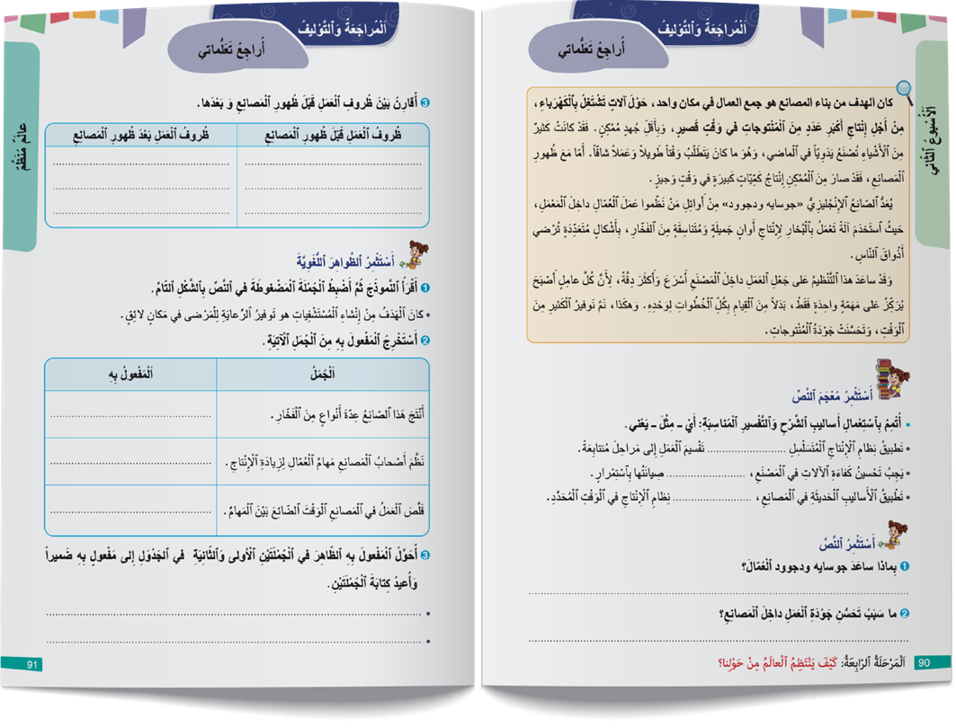
اختــتام الحــصة
مراجعة و توليف
افتتاح الحصة
الآن أجيبوا عن الأسئلة التالية ( الصفحتان 90 و 91)

Slide 46

اختــتام الحــصة
مراجعة و توليف
افتتاح الحصة
أجيبوا بشكل فردي عن السؤال الأول.
مراقبة الإنجازات ورصد الصعوبات، مع معالجتها أثناء التصحيح.

Slide 47
اختــتام الحــصة
مراجعة و توليف
افتتاح الحصة
انتبهوا للتصحيح
يقدم الأستاذ التغذية الراجعة المناسبة.
نَظَّمَ جوسايه ودجوود عَمَلَ ٱلْعُمّالِ داخِلَ ٱلْمَعْمَلِ حَيْثُ ٱسْتَخْدَمَ آلَةً تَعْمَلُ بِٱلْبُخارِ، مِمّا جَعَلَ ٱلْعَمَلَ أَسْرَعَ وَ أَكْثَرَ دِقَّةً .

Slide 48

اختــتام الحــصة
مراجعة و توليف
افتتاح الحصة
أجيبوا بشكل فردي عن السؤال الثاني.
مراقبة الإنجازات ورصد الصعوبات، مع معالجتها أثناء التصحيح.

Slide 49
اختــتام الحــصة
مراجعة و توليف
افتتاح الحصة
انتبهوا للتصحيح
يقدم الأستاذ التغذية الراجعة المناسبة.
تَحَسَّنَتْ جَوْدَةُ ٱلْعَمَلِ داخِلَ ٱلْمَصانِعِ لِأَنَّ كُلَّ عامِلٍ أَصْبَحَ يُرَكِّزُ عَلى مَهَمَّةٍ واحِدَةٍ فَقَطْ، بَدَلاً مِنَ ٱلْقِيامِ بِكُلِّ ٱلْخُطُواتِ لِوَحْدِهِ، وَهُوَ ما جَعَلَ ٱلْعَمَلَ أَسْرَعَ وَأَكْثَرَ دِقَّةً، فَضْلاً عَنْ تَوْفيرِ ٱلْكَثيرِ مِنَ ٱلْوَقْتِ.

Slide 50

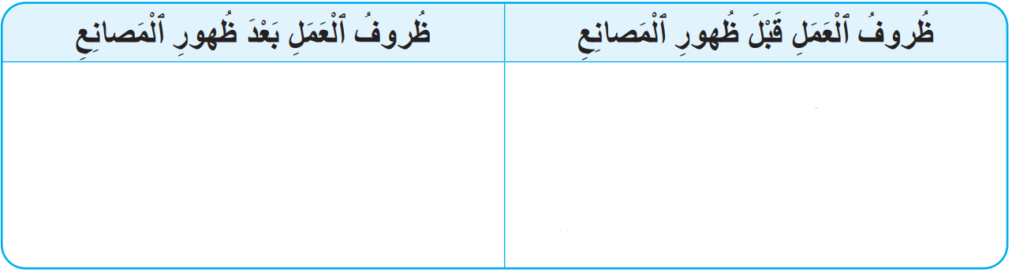
اختــتام الحــصة
مراجعة و توليف
افتتاح الحصة
أجيبوا بشكل فردي عن السؤال الثالث.
مراقبة الإنجازات ورصد الصعوبات، مع معالجتها أثناء التصحيح.

Slide 51
اختــتام الحــصة
مراجعة و توليف
افتتاح الحصة
انتبهوا للتصحيح
يقدم الأستاذ التغذية الراجعة المناسبة.
أَصْبَحَتِ ٱلْآلاتُ تَقومُ بِٱلْعَمَلِ.
كانَتِ ٱلْأَشْياءُ تُصْنَعُ يَدَوِيّاً.
صارَ إِنْتاجُ كَمِّيّاتٍ كَبيرَةٍ في وَقْتٍ وَجيزٍ.
كانَ ٱلْعَمَلُ يَتَطَلَّبُ وَقْتاً طَويلاً.
أَصْبَحَ ٱلْعَمَلُ يَتِمُّ بِأَقَلِّ جُهْدٍ مُمْكِنٍ.
كانَ ٱلْعَمَلُ شاقّاً وَيَتَطَلَّبُ جُهْداً كَبيراً.
أَصْبَحَ كُلُّ عامِلٍ يُرَكِّزُ عَلى مَهَمَّةٍ واحِدَةٍ فَقَطْ.
كانَ ٱلْعامِلُ يَقومُ بِكُلِّ ٱلْخُطُواتِ لِوَحْدِهِ.

Slide 52
اختــتام الحــصة
مراجعة و توليف
افتتاح الحصة
أقرأ النموذج ثم أضبط الجملة المضغوطة في النص بالشكل التام:
مراقبة الإنجازات ورصد الصعوبات، مع معالجتها أثناء التصحيح.

Slide 53

انتبهوا للتصحيح
-ينقل الأستاذ الجمل على السبورة الجانبية ويعمل على نمذجة شكلها.
اختــتام الحــصة
مراجعة و توليف
افتتاح الحصة

Slide 54

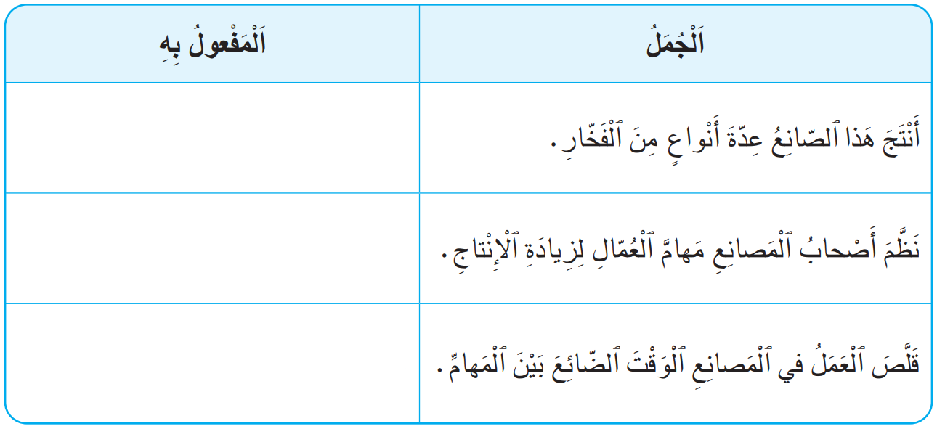
اختــتام الحــصة
مراجعة و توليف
افتتاح الحصة
أستخرج المفعول به من الجمل الآتية:
مراقبة الإنجازات ورصد الصعوبات، مع معالجتها أثناء التصحيح.

Slide 55
اختــتام الحــصة
مراجعة و توليف
افتتاح الحصة
انتبهوا للتصحيح
يقدم الأستاذ التغذية الراجعة المناسبة.
عِدَّةَ أَنْواعٍ
مَهامَّ ٱلْعُمّالِ
اَلْوَقْتَ

Slide 56
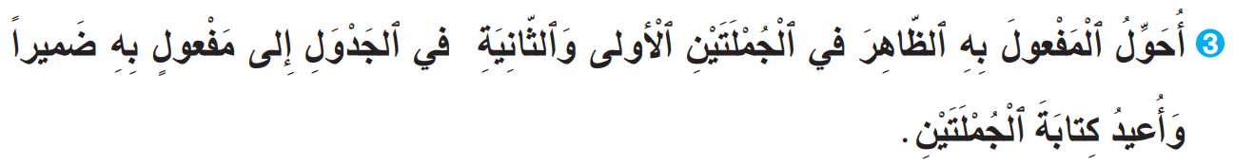
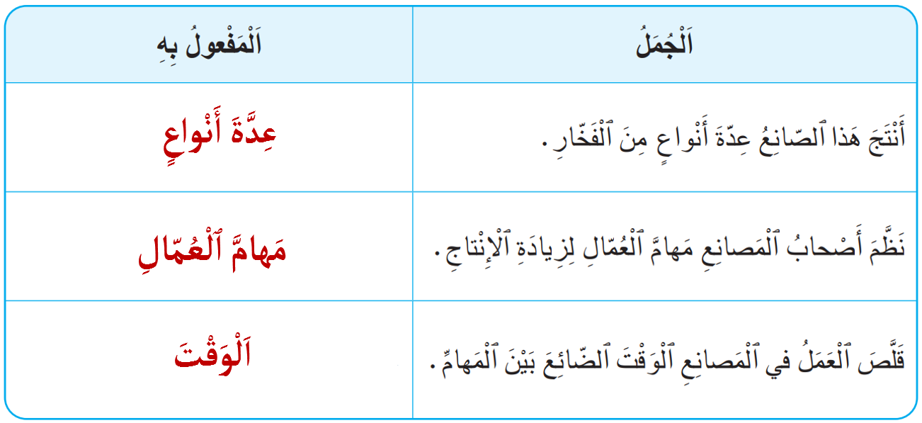
اختــتام الحــصة
مراجعة و توليف
افتتاح الحصة
أحول المفعول به الظاهر في الجملتين الأولى و الثانية في الجدول إلى مفعول به ضمير و أعيد كتابة الجملتين.
مراقبة الإنجازات ورصد الصعوبات، مع معالجتها أثناء التصحيح.

Slide 57
اختــتام الحــصة
مراجعة و توليف
افتتاح الحصة
انتبهوا للتصحيح: الجملة الأولى
مراقبة الإنجازات ورصد الصعوبات، مع معالجتها أثناء التصحيح.
أَنْتَجَها هَذا ٱلصّانِعُ مِنَ ٱلْفَخّارِ.

Slide 58
اختــتام الحــصة
مراجعة و توليف
افتتاح الحصة
انتبهوا للتصحيح: الجملة الثانية
مراقبة الإنجازات ورصد الصعوبات، مع معالجتها أثناء التصحيح.
أَنْتَجَها هَذا ٱلصّانِعُ مِنَ ٱلْفَخّارِ.
نَظَّمَها أَصْحابُ ٱلْمَصانِعِ لِزِيادَةِ ٱلإِنْتاجِ.

Slide 59

اختــتام الحــصة
ماذا تعلمتم اليوم؟

Slide 60
ماذا تعلمتم اليوم؟
اختــتام الحــصة
مراجعة و توليف
افتتاح الحصة
في هَذِهِ ٱلْحِصَّةِ
تَدَرَّبْتُ عَلى قْراءَةِ وَ فَهْمِ نَصٍّ وَ الْإِجابَةِ عَنْ أَسْئِلَةِ ٱلْفَهْمِ.
راجَعْتُ مُكْتَسَبَتي خِلالَ ٱلْأُسْبوعِ ٱلْأَوَّلِ: اَلْمُعْجَمُ – اَلْقِراءَةُ – اَلتَّراكيبُ

Slide 61


Slide 62
بناء على إنجازات المتعلمين خلال الممارسة المستقلة
ما تقديرك لنسبة التحكم في هدف الدرس؟
تسجل النسبة على صفحة اليوم من مذكرة الأستاذ.

